Slide 1

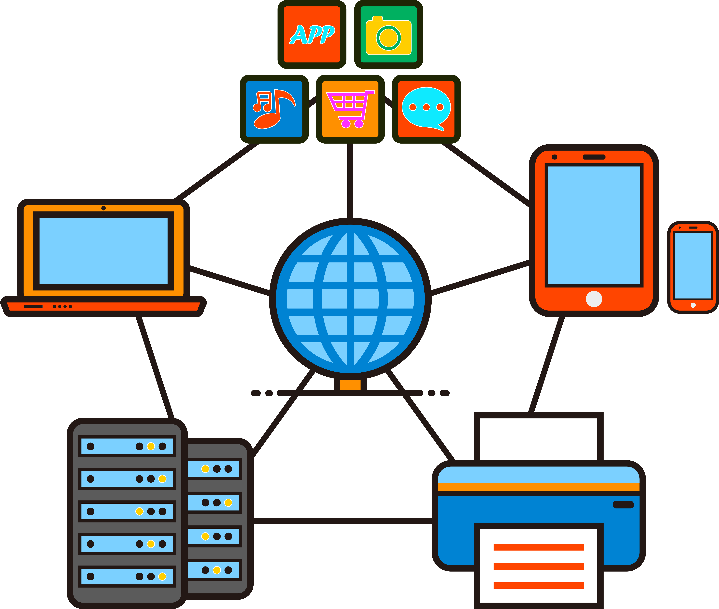
JAVASCRIPT 基础教程(一)
讲师：孟庆和

Slide 2
循环语句
就是在满足某个条件的情况下 重复执行一个代码块
主要有3种
while 语句
do…… while 语句
for 语句

Slide 3
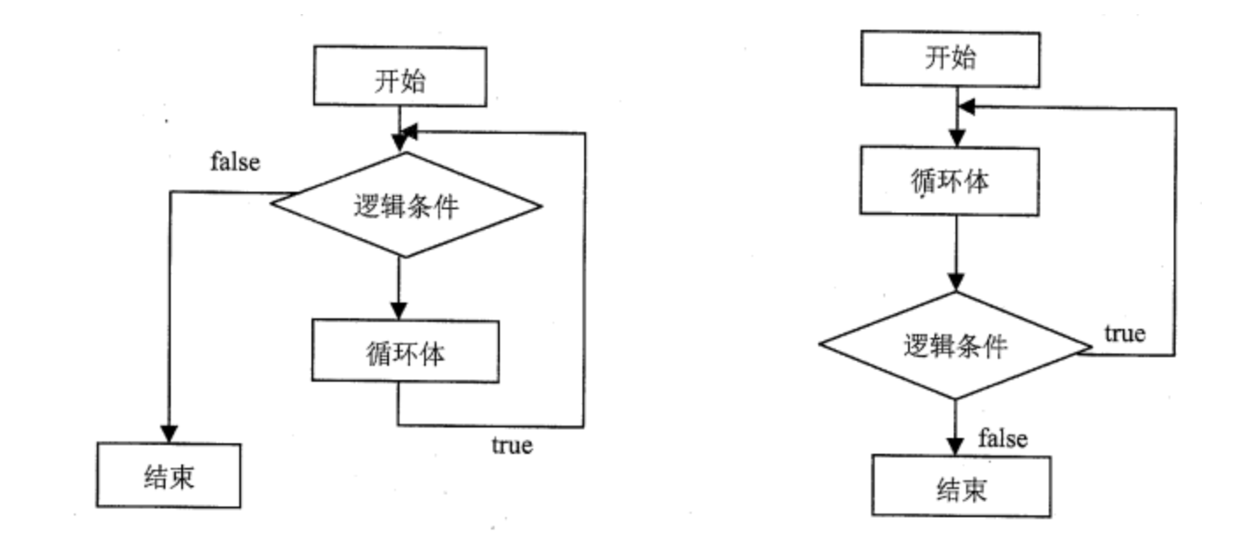

Slide 4
10,000

Slide 5
While和do while 循环
任何循环都需要遵循
开始 ：设置循环的代码 （初始化变量 var x =1）
何时结束： 设置 循环结束的条件
如何执行下一次循环的语句 x = x + 1
区别
do while不是在每次循环开始的时候判断条件，而是在每次循环完成的时候判断条件

Slide 6
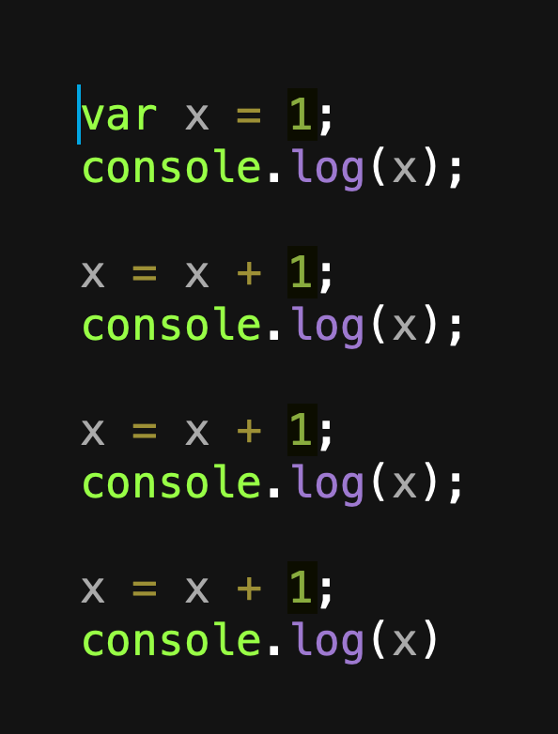
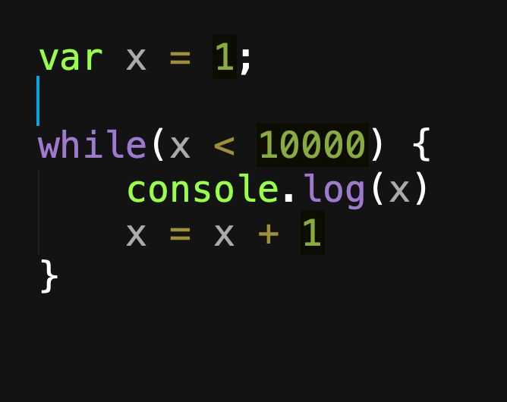

Slide 7
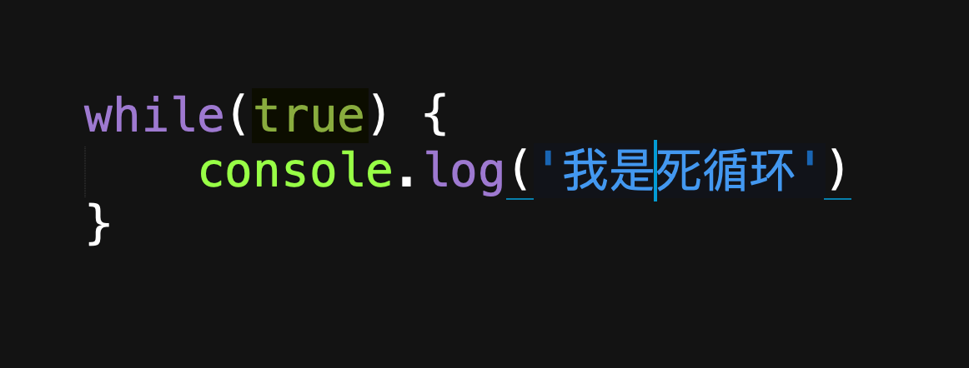
错误的语句

Slide 8
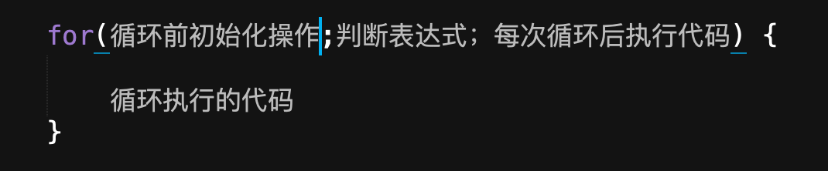
for循环

Slide 9
嵌套循环

Slide 10
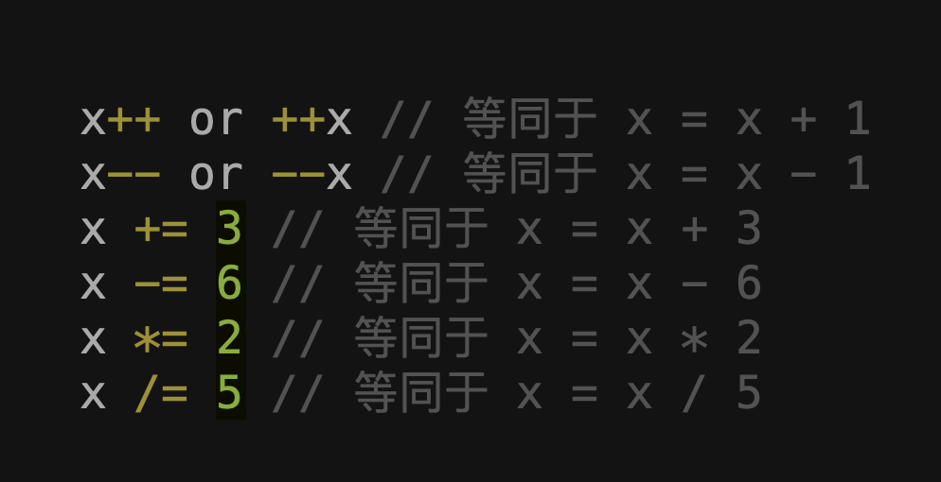
递增&递减运算符

Slide 11
指数运算符
** 前一个运算子是底数，后一个运算子是指数
2**4
多个指数运算符连用时，先进行最右边的计算。

Slide 12
break & continue
Break
语句用于跳出代码块或循环。
Continue
用于立即终止本轮循环，返回循环结构的头部，开始下一轮循环

Slide 13
label 标签
label: 语句
标签可以是任意的标识符，但不能是保留字，语句部分可以是任意语句。标签通常与break语句和continue语句配合使用，跳出特定的循环。

Slide 14
label 标签
label: 语句
标签可以是任意的标识符，但不能是保留字，语句部分可以是任意语句。标签通常与break语句和continue语句配合使用，跳出特定的循环。

Slide 15
感谢！）

